Slide 1

Биохимические изменения в организме при занятиях физической культурой и спортом
Выполнила: Скуба Анна
Студентка группы 1БУ-18

Slide 2
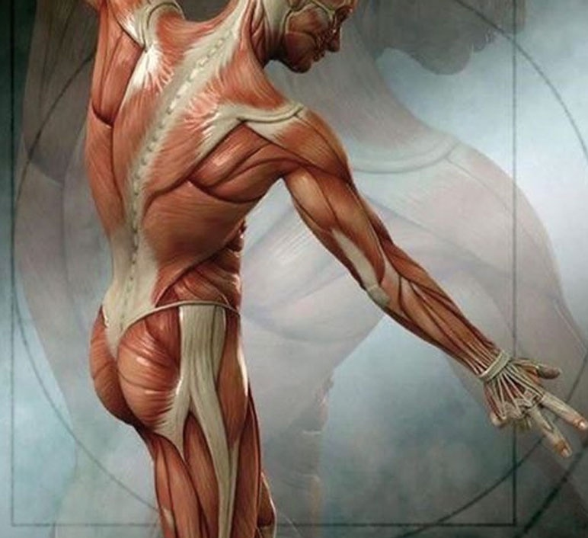
При рассмотрении биохимических изменений в организме, происходящих при занятиях различными видами спорта, наиболее удобно разделение всех спортивных упражнений на циклические и ациклические. Первые характеризуются повторностью фаз движения и различаются по относительной мощности работы, характеру движения в среде, в которой выполняется упражнение. Вторым, т.е. ациклическим упражнениям свойственно отсутствие повторности фаз. Это кратковременные, однократные движения максимальной и субмаксимальной мощности и комбинации (прыжки, метания, поднятие тяжестей, гимнастические упражнении) или упражнения, совершаемые в переменных условиях, когда характер и мощность движения все время изменяются (единоборства, спортивные игры).

Slide 3
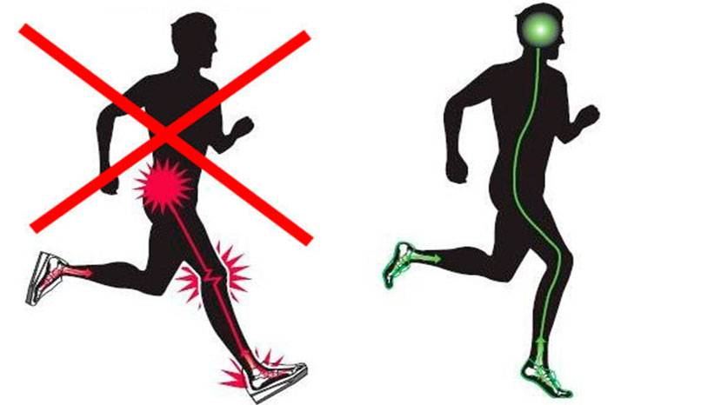
В биохимических изменениях, возникающих в организме при занятиях некоторыми видами спорта, обнаруживается выраженное сходство. Это обусловлено целым рядом причин. Во-первых, наиболее выраженные изменения в организме при мышечной деятельности связаны с деятельностью механизмов энергетического обеспечения работы. Существуют три основных механизма энергообеспечения: аэробный, связанный с использованием кислорода воздуха, анаэробный алактатный (креатинфосфатный) и анаэробный лактатный (гликолитический).

Slide 4

Эти механизмы энергопродукции обеспечивают ресинтез основного энергетического источника мышц – АТФ. В зависимости от специфики выполняемой мышечной деятельности доля каждого из видов удельной энергопродукции будет меняться. Участие различных механизмов в энергетическом обеспечении работы и обусловленные их деятельностью биохимические изменения в организме определяются рядом факторов, в той или иной мере представленных во всех видах спорта.

Slide 5

Среди этих факторов в первую очередь необходимо выделить следующие : режим деятельности мышц (статический, динамический, смешанный); количество участвующих мышц; мощность и продолжительность работы.

Slide 6
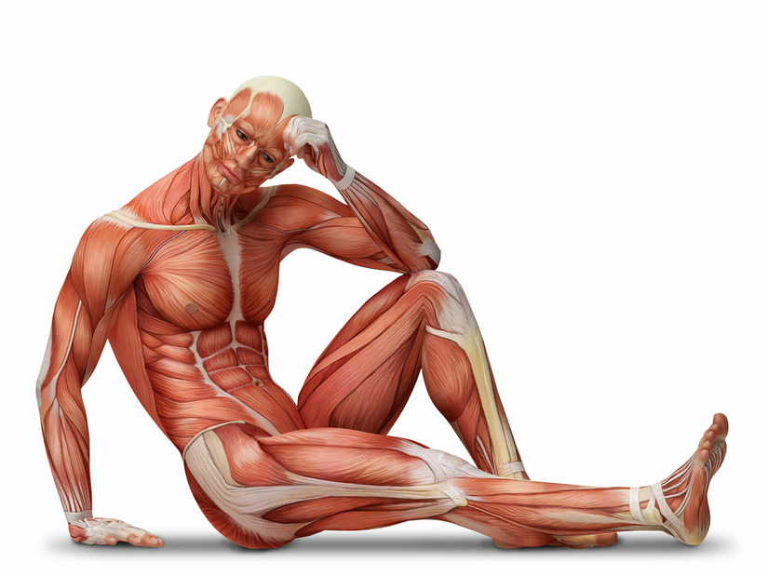
Статический режим деятельности мышц затрудняет кровообращение, снабжение работающих мышц кислородом и питательными веществами, удаление продуктов распада. Это приводит к повышению роли анаэробных процессов в энергетическом обеспечении работы, т.е. делает ее более - анаэробной. Напротив, динамический характер способствует кровообращению в работающих мышцах, улучшает снабжение их энергетическими субстратами, кислородом, удаление продуктов распада, т.е. способствует аэробизации работы.

Slide 7
Выполнение одной и той же работы с участием различного числа мышечных групп сопровождается разными биохимическими сдвигами в организме. Уменьшение количества участвующих в работе мышц повышает значимость анаэробных процессов в энергетическом обеспечении работы, т.е. приводит к усилению анаэробных сдвигов в организме. Выполнение интенсивной мышечной работы с участием небольшого числа мышечных групп может сопровождаться анаэробными сдвигами в самих работающих мышцах. Однако в организме в целом это может и не вызывать существенных изменений. Значительные анаэробные сдвиги в организме происходят при выполнении интенсивной мышечной работы глобального характера, которая осуществляется при участии больших мышечных групп.

Slide 8
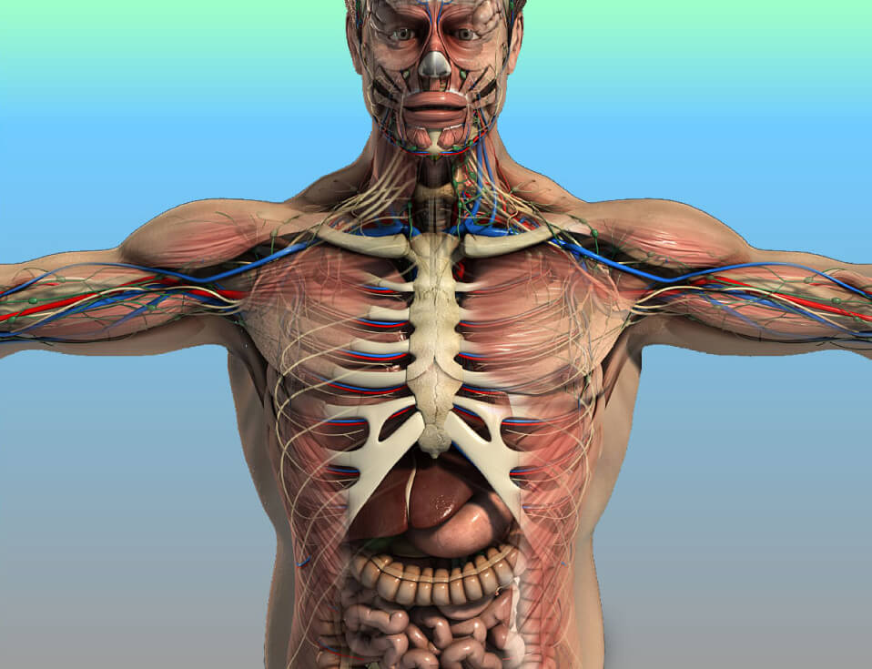
Основное значение для биохимической оценки физических упражнений имеет их мощность, так как именно этим определяется величина кислородного запроса. От степени его удовлетворения зависит протекание химических процессов, связанных с энергетическим обеспечением мышечной деятельности и ресинтезом АТФ во время нее. Между мощностью и продолжительностью упражнения существует обратная зависимость: чем интенсивней работа, тем более короткое время ее можно выполнять. Наиболее отчетливо эта зависимость проявляется в циклических видах спорта, например, в легкоатлетическом беге; средняя скорость бега быстро снижается с увеличением дистанции. Мощность и продолжительность упражнения определяют энергозатраты (общие и в единицу времени работы), как и участие различных энергообразующих механизмов в энергетическом обеспечении работы. В свою очередь участие в энергообеспечении различных механизмов преобразования энергии, степень их активизации в наибольшей мере определяют характер и глубину биохимических изменений.

Slide 9
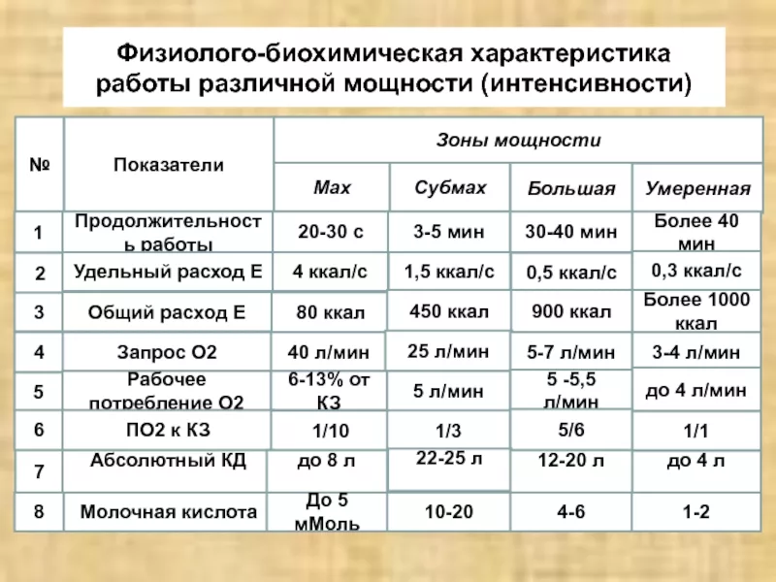
Кратковременные упражнения высокой интенсивности обеспечиваются энергией преимущественно за счет анаэробных механизмов. С увеличением продолжительности работы возрастает роль анаэробных процессов. Различия в энергетическом обеспечении упражнений разной мощности и продолжительности лежат в основе деления циклических видов спорта на зоны мощности. В соответствии с принятой классификацией все упражнения циклических видов спорта принято делить на четыре зоны мощности: максимальную (30 с), субмаксимальную (не более 5 мин), большую ( до 40 мин) и умеренную (более 40 мин).

Slide 10
Восстановление после работы максимальной интенсивности протекает сравнительно быстро и завершается к 35-40 мин восстановительного периода. Кумулятивные биохимические изменения в организме при тренировке упражнениями максимальной зоны мощности заключаются в накоплении в организме креатинфосфата, гликогена мышц, повышении активности ряда ферментов, особенно АТФ-азы, креатинфосфокиназы, ферментов гликолиза, повышении содержания сократительных белков и других изменениях. После 30-40-минутного отдыха выполнение упражнения можно повторять. Однако в спортивной практике часто применяют интервальный метод, при котором период отдыха спринтеров постепенно сокращается. Это повышает аэробную способность организма и его адаптацию к работе в условиях гипоксии. Постоянная тренировка упражнениями максимсальной мощности способствует накоплению в мышцах креатинфосфата, сократительных белков и гликогена, повышает активность АТФ-азы, креатинфосфатазы и ферментов гликолиза.

Slide 11
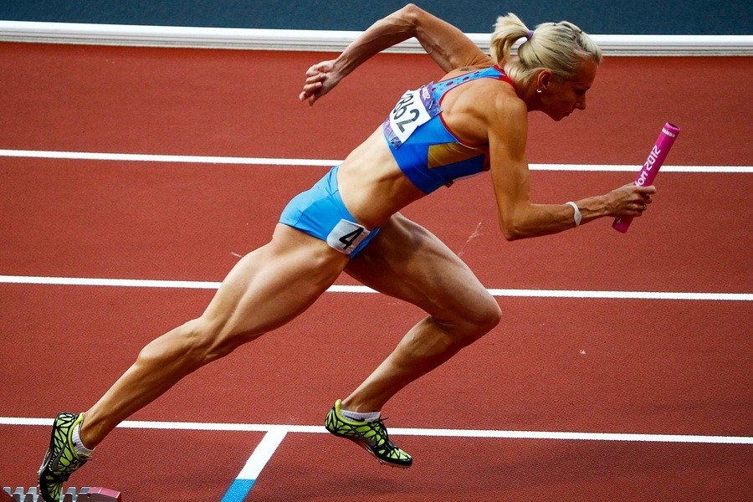
Легкая атлетика Бег на короткие дистанции и прыжки в длину с разбега. Упражнения, относящиеся к этой группе, - типичные упражнения максимальной мощности. Им свойственно резкое преобладание анаэробных окислительных процессов над аэробными. Ресинтез АТФ во время работы происходит в первую очередь за счет переэстерификации с креатинфосфатом, а затем за счет гликолиза. [5, 279] Длительность работы столь мала, что при беге на 100 м и прыжках кровь за время от старта до финиша не успевает пройти весь большой круг кровообращения, а при беге на 200 м не успевает пройти его два раза. Следовательно, об обеспечении работающих мышц повышенным количеством кислорода не может быть и речи. Потребность организма в кислороде при беге на 100 м и прыжках удовлетворяется только на 4-6%, а при беге на 200 м - на 6-8%; следовательно, образуется значительный кислородный долг. Образование молочной кислоты при беге на 100 м хотя и значительно, однако содержание ее в крови повышается уже по окончании бега - через 30-60 сек. Максимальный уровень ее, достигаемый на 2-3-й мин. после бега, составляет 100-150 мг% или несколько больше. При этом у более тренированных спортсменов в результате увеличения возможностей креатинфосфатного пути ресинтеза АТФ бег с рекордной скоростью может сопровождаться меньшим увеличением содержания молочной кислоты, чем у менее тренированных.

Slide 12
Одновременно с повышением содержания молочной кислоты уменьшаются щелочные резервы крови (примерно на 40-48%), используемые для ее нейтрализации. Содержание сахара в крови в связи со значительным возбуждением повышается, однако у спортсменов с уравновешенной нервной системой оно может оставаться на нормальном уровне. У малотренированных, возможно снижение уровня сахара в крови вследствие запаздывающей и недостаточно интенсивной мобилизации его в печени. Нормальные биохимические соотношения в организме после бега на короткие дистанции восстанавливаются в течение 30- 40 мин. Характерной особенностью бега на короткие дистанции, является большая интенсивность обмена веществ, хотя абсолютные величины этих изменений сравнительно невелики. Что касается величины биохимических изменений, то, согласно расчетам, при беге на 100 м в организме спортсмена в секунду образуется 4 г молочной кислоты, при беге на 200 м - 3 г, а при беге на 400 м - 2 г. [5, 280] Бег на отрезки коротких дистанций, практикуемый при тренировке спринтера, характеризуется принципиально теми же изменениями, но абсолютная величина их значительно меньше. В особенности это касается молочной кислоты, так как чем короче работа, тем больший удельный вес имеет креатинфосфатный механизм ресинтеза АТФ и меньший - гликолиз

Slide 13
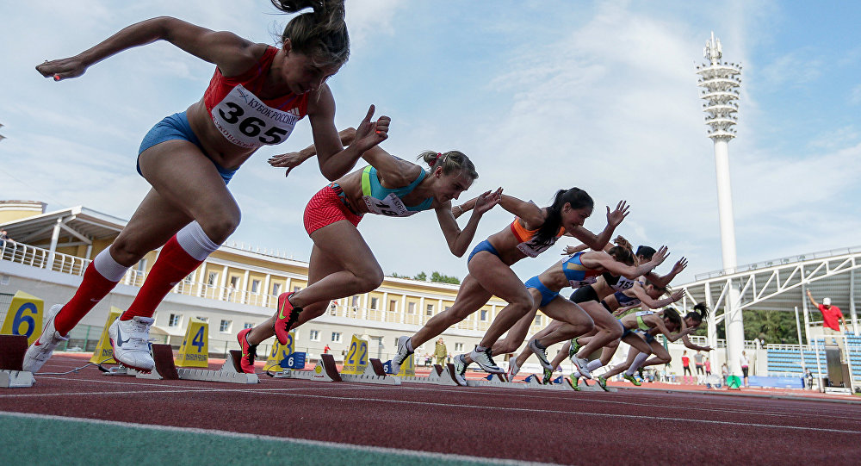
Бег на средние дистанции. Бег на средние дистанции (400, 800 и 1500 м) характеризуется работой субмаксимальной мощности и по своему воздействию на организм резко отличается от бега на короткие дистанции. Кислородный запрос и абсолютная величина кислородного долга в связи с большей величиной и длительностью работы (по сравнению с бегом на короткие дистанции) значительно увеличиваются (в 2-3 раза). Относительная же величина кислородного долга уменьшается и составляет от 90% (400 м) до 50 (1500 м) кислородного запроса. Бег на средние дистанции не является «анаэробной» работой; здесь развертываются и аэробные окислительные процессы. Однако анаэробные реакции еще имеют решающее значение, особенно при беге на 400 и 800 м, где за счет этих реакций энергетически работа обеспечивается более чем наполовину. При беге на средние дистанции основное значение имеет гликолиз. Именно поэтому повышение содержания молочной кислоты в крови при беге на средние дистанции достигает наибольших величин (от 150 до 250 мг%) и обусловливает наибольшие сдвиги реакции внутренней среды в кислую сторону. В соответствии с этим снижение щелочных резервов крови при беге на средние дистанции также наиболее велико. Так, при беге на 400 м они могут снижаться на 60%. Вследствие резкого повышения содержания в крови молочной кислоты большое количество ее появляется в моче и в поте.

Slide 14
Под влиянием тренировки с увеличением удельного веса аэробных окислительных процессов все эти изменения при беге на средние дистанции становятся менее значительными. Относительная величина кислородного долга также несколько уменьшается. Эти обстоятельства говорят о принципиальном отличии бега на средние дистанции от бега на короткие дистанции, где под влиянием тренировки не только увеличивается удельный вес аэробных окислительных процессов, но работа в условиях рекордной для данного лица скорости становится даже более «анаэробной». В связи с резкими сдвигами реакции внутренней среды в кислую сторону, а также с изменениями в белковом составе плазмы крови при беге на средние дистанции в моче может быть обнаружен белок в количестве от 0,1 до 1,2%.. Следует отметить, что появление в моче 4% белка при спортивной деятельности не является признаком патологии почек и проходит для организма бесследно. При беге на короткие дистанции энергетика мышц обеспечивается преимущественно внутримышечными источниками энергии, то при беге на средние дистанции начинают использоваться и внемышечные источники (гликоген печени). Именно поэтому весьма значительно повышается уровень сахара в крови (до 150-240 мг%).

Slide 15
Бег на длинные дистанции и спортивная ходьба. Бег на длинные дистанции (3000-10 000 м) характеризуется устойчивым состоянием, уровень которого может быть различным, и преобладанием дыхательного ресинтеза АТФ над анаэробным. Кислородный долг составляет всего от 15 до 30% кислородного запроса. Анаэробный ресинтез АТФ происходит в начале бега, постепенно уступая место дыхательному. В качестве субстратов окисления используется главным образом сахар, получаемый мышцами из крови, а также кетоновые тела и липоиды. Использование последних наиболее значительно при беге на 10 000 м. Содержание молочной кислоты в крови при беге на длинные дистанции повышается меньше, чем при беге на средние дистанции (до 80-120 мг%), причем в начале бега оно больше, чем на финише. Чем выше тренированность спортсмена, тем значительнее снижается уровень молочной кислоты в крови к финишу. Броски и ускорения на протяжении дистанции или во время финиширования могут сильно изменять картину: в результате ускорения начавший было снижаться уровень молочной кислоты может снова повыситься. Таким образом, изменение содержания в крови молочной кислоты при беге на длинные дистанции находится в зависимости и от тактики бега.

Slide 16
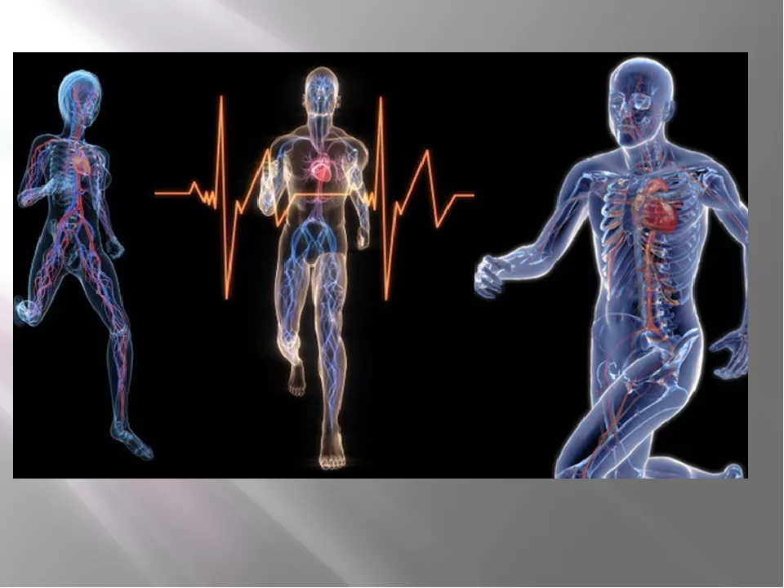
В соответствии с повышением уровня молочной кислоты происходит и понижение щелочных резервов крови. Так, на финише бега на 10 000 м резервная щелочность оказывается сниженной всего на 10-12%. Выделение молочной кислоты с мочой и потом также меньше, чем при беге на средние дистанции; зато потеря фосфатов организмом несколько больше. Белок в моче после бега на длинные дистанции появляется реже, причем количество его в среднем вдвое меньше, чем после бега на средние дистанции.

